Slide 1

Презентация по медицинской реабилитации на тему:
«Сравнительный анализ реабилитации
участников ВОВ и СВО»
Выполнила:
Студентка ММК группы 4ЛД2
Логвиненко Эвелина
Преподаватель:
Ширшова Вера Валерьевна

Slide 2


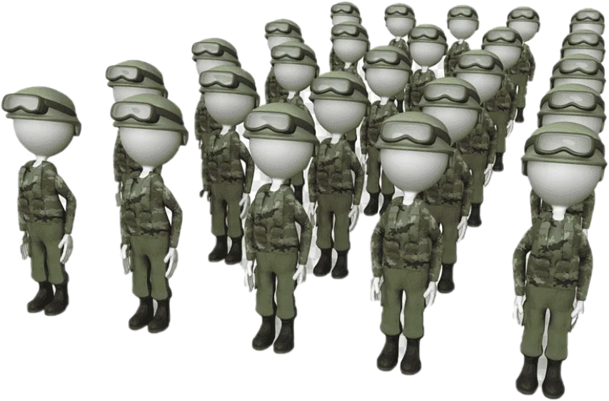
Исторический контекст и масштаб
Реабилитация участников Великой Отечественной войны и Специальной Военной операции направлена на восстановление здоровья, самостоятельности, трудоспособности и качества жизни военнослужащих.
Однако эти группы отличаются возрастом, характером травм, длительностью последствий и потребностями в социальной и психологической поддержке.

Slide 3
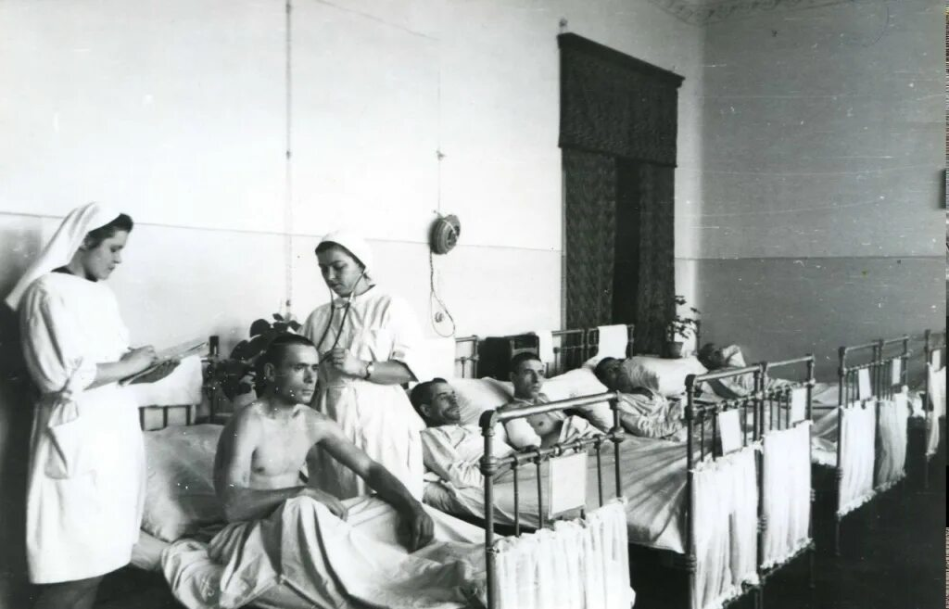
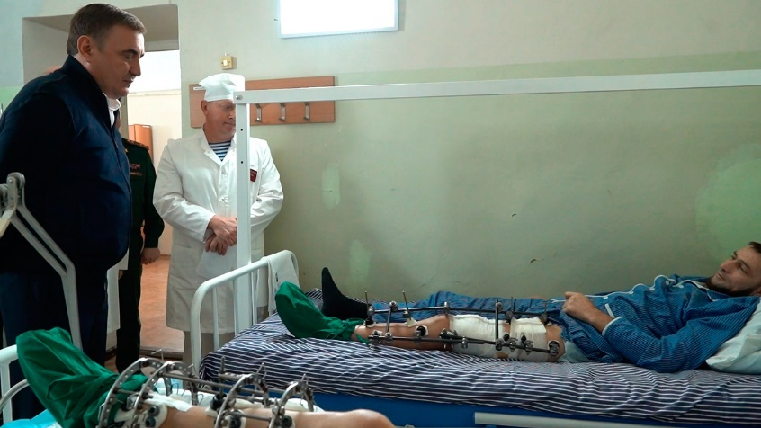


Исторический контекст и масштаб. Системные различия и современные вызовы
ВОВ (1941–1945):реабилитация создавалась в условиях войны и острейшего дефицита ресурсов. Основой стала массовая сеть эвакуационных госпиталей по всей стране.
СВО (с 2022 г.):реабилитация изначально строится на основе существующей инфраструктуры (госпитали ветеранов войн, центры Соцфонда) с одновременным созданием новых специализированных центров.
КЛЮЧЕВОЕ СХОДСТВО ВОВ И СВО:
КЛЮЧЕВОЕ РАЗЛИЧИЕ ВОВ И СВО:
признании необходимости комплексного подхода, где медицинское восстановление неотделимо от психологического и социального
ВОВ заложила «возвращение в строй» через труд и коллектив, а СВО стремится к технологичному и персонализированному «возвращению к жизни», уделяя внимание психологическому состоянию

Slide 4




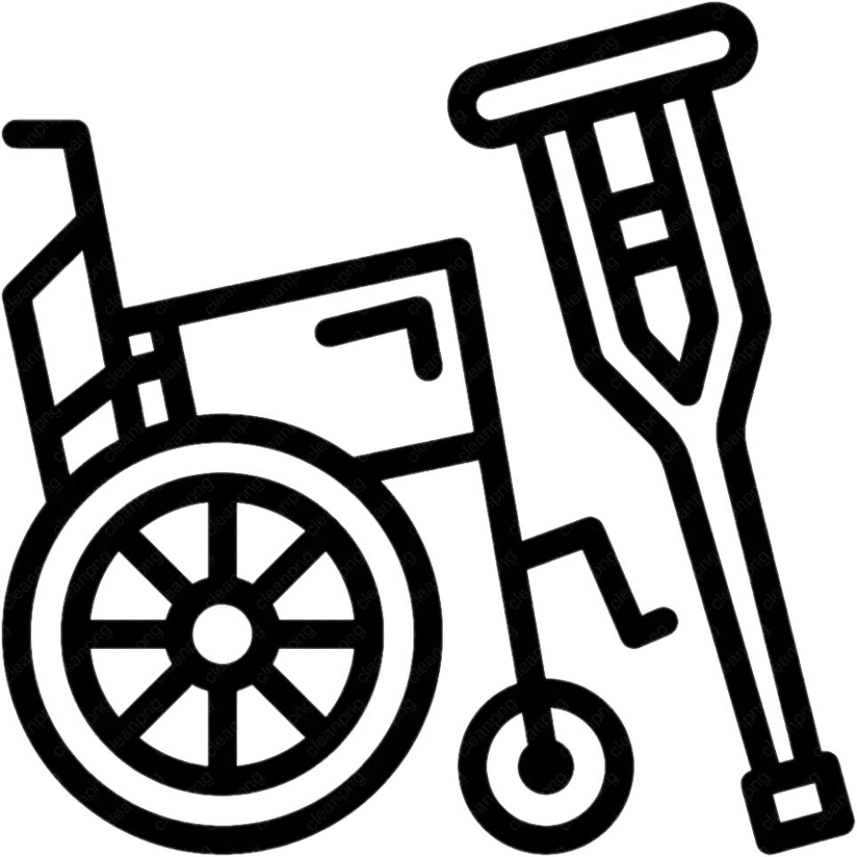
Основные задачи реабилитации
Для обеих категорий участников основными задачами являются:
восстановление нарушенных функций организма
уменьшение боли и последствий травм
восстановление навыков самообслуживания и передвижения
профилактика инвалидизации и осложнений
обеспечение ТСР
психологическая поддержка
социальная адаптация
помощь семье
содействие в обучении, трудоустройстве, продолжении проф. деятельности

Slide 5
Сравнительная характеристика
АСПЕКТ
ВОВ (1940-е гг.)
СВО (2023-е гг.)
Характер травм
Рост тяжести минно-взрывных травм: частота пороков культей достигает 70%
Преобладали ранения конечностей
Основные проблемы
Хронические заболевания, последствия ранений, возрастные нарушения
Боевые ранения, ампутации, ЧМТ, нарушения слуха и зрения
Технологии протезирования
Изготовление протезов по гипсовым слепкам, длительный процесс. В госпиталях устанавливали в основном протезы нижних конечностей
Цифровое протезирование: 3D-сканирование, моделирование и печать позволяют изготовить индивидуальный модуль протеза за 3–6 часов вместо 5–14 суток
Доступность и инфраструктура
Протезирование верхних конечностей часто производилось по месту жительства после выписки
Развитие сети высокотехнологичного протезирования: планируется создание 25 филиалов ЦИТО по всей стране до 2028 года с полным циклом производства
Трудотерапия как ключевой элемент: в госпиталях создавались мастерские, где инвалиды обучались 27 специальностям
Комплексный подход: медицинская, психологическая и социальная реабилитация в одном центре
Модель реабилитации

Slide 6








Реабилитация участников ВОВ
У пожилых ветеранов часто сочетаются последствия боевых травм и возрастные заболевания:
• сердечно-сосудистые заболевания
• гипертоническая болезнь
• последствия инсульта
• заболевания опорно-двигательного аппарата
• нарушения зрения и слуха
• хронические заболевания органов дыхания
• когнитивные расстройства
Основные мероприятия:
-поддерживающая лекарственная терапия
-слухопротезирование и офтальмологическая помощь
-ЛФК с учетом переносимости нагрузки
-массаж и физиотерапия по показаниям
-организация патронажной и паллиативной помощи при необходимости
-профилактика падений и пролежней
-обучение родственников уходу
-коррекция питания

Slide 7


Реабилитация участников СВО
восстановление после ожогов
Участникам СВО может потребоваться интенсивная многоэтапная реабилитация
коррекция хронической боли
лечение последствий огнестрельных и минно-взрывных ранений
восстановление после операций
лечение травм позвоночника и спинного мозга
реабилитация после черепно-мозговых травм
обучение использованию технических средств реабилитации
восстановление речи, памяти и координации
протезирование после ампутаций

Slide 8
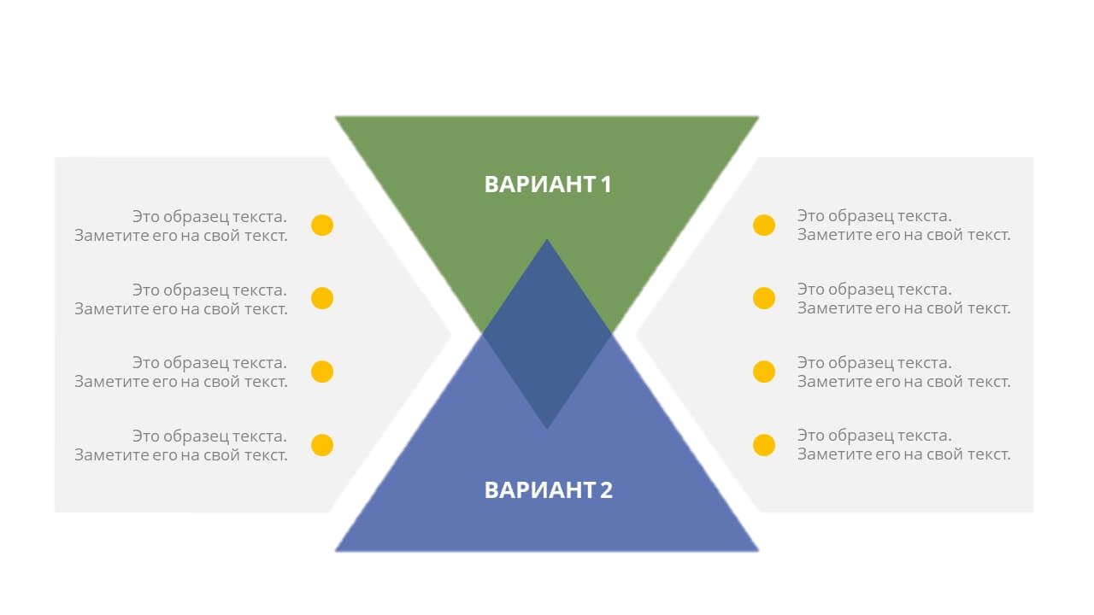


Протезирование и технические средства реабилитации
Для участников ВОВ
Для участников СВО
• трости и ходунки
• кресла-коляски
• слуховые аппараты
• ортопедическая обувь
• поручни и средства адаптации ванной комнаты
• противопролежневые матрасы
• средства ухода
ортезы •
экзоскелеты •
протезы конечностей •
кресла-коляски различной конструкции•
средства для вертикализации •
специальные тренажёры •
адаптированные автомобили •
оборудование для
занятий дома •

Slide 9


Психологическая реабилитация
Участники ВОВ:
• переживаниями военного прошлого;
• утратой боевых товарищей;
• одиночеством;
• снижением социальной активности;
• депрессивными состояниями;
• страхом зависимости от окружающих;
• трудностями принятия возрастных изменений.
Участники СВО:
• посттравматическое стрессовое расстройство;
• повышенная раздражительность, панические атаки;
• нарушения сна, депрессия;
• чувство вины выжившего;
• трудности возвращения к семье;
• повышенная настороженность;
• риск злоупотребления алкоголем, психоактивными веществами.
Акцент сделан на трудовой и социальной психологической помощи
Акцент сделан на профессиональной и адресной психологической помощи
трудовая терапия
терапия воспоминаниями
общение с другими ветеранами
индивидуальная психотерапия, КПТ
семейная поддержка
семейная психотерапия
участие в памятных и общественных мероприятиях
лечение нарушений сна и тревоги
работа с травматическими воспоминаниями
постепенная адаптация к мирной обстановке

Slide 10
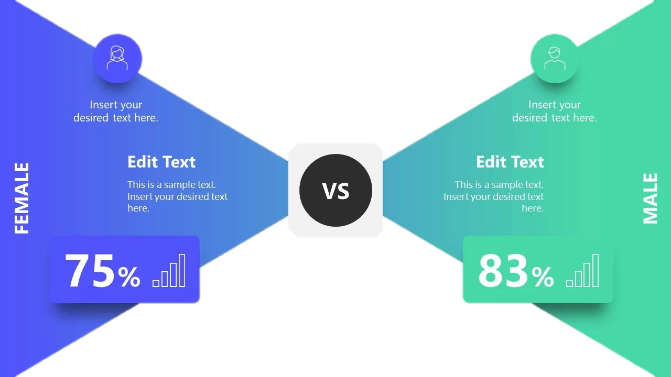
Социальная реабилитация
Главные (приоритетные) задачи:
У пожилых ветеранов важно оценивать не только диагноз, но и способность к самообслуживанию, передвижению и ориентации.
оформление инвалидности-
получение выплат и компенсаций-
обеспечение жильём-
возвращение к трудовой деятельности-
профессиональное переобучение-
помощь в получении образования-
сопровождение семьи-
помощь в восстановлении документов-
организация доступной среды-
-обеспечение ухода
-получение льгот и мед. помощи
-организация санаторно-курортного лечения
-помощь в бытовых вопросах
-обеспечение лекарствами
-создание условий для общения
-поддержка родственников
Для участников ВОВ:
Для участников СВО:
Для молодых участников особенно важно не ограничивать реабилитацию только медицинским лечением. Необходимо создавать условия для возвращения к активной жизни.

Slide 11
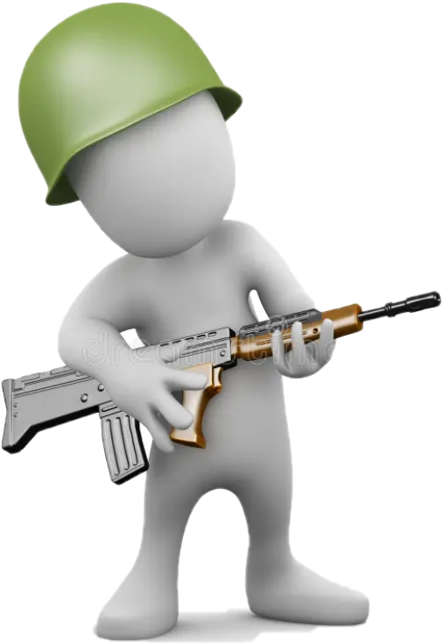
Профессиональная реабилитация
Для большинства участников ВОВ профессиональная реабилитация имеет второстепенное значение из-за возраста и выхода на пенсию. Основное внимание уделяется сохранению бытовой самостоятельности и социальной активности. Для участников СВО профессиональная реабилитация может включать:
• оценку возможности возвращения к прежней работе;
• профессиональную ориентацию;
• обучение новой профессии;
• адаптацию рабочего места;
• сокращение физической нагрузки;
• дистанционную или надомную работу;
• помощь в открытии собственного дела;
• развитие доступной занятости.
При этом решение о возвращении к службе или работе принимается индивидуально с учётом состояния здоровья и медицинских противопоказаний.

Slide 12
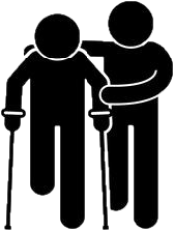





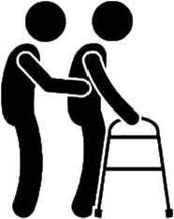


Основные различия в подходе
Для участников ВОВ преобладает:
Для участников СВО преобладает:
01
01
поддерживающая реабилитация
восстановительная и реконструктивная реабилитация, протезирование
профилактика осложнений хронических заболеваний
лечение последствий боевых травм
сохранение самостоятельности
коррекция ПТСР
уход и социальная помощь
профессиональное переобучение
возвращение к самостоятельной и активной жизни
поддержание памяти и общения
05
05

Slide 13
Общие проблемы реабилитации
Для обеих групп актуальны:
недостаточная доступность реабилитационных услуг
необходимость длительного наблюдения
нехватка специалистов
эмоциональное выгорание родственников
необходимость индивидуального подхода
трудности транспортировки
потребность в преемственности между стационаром, поликлиникой и социальными службами

Slide 14
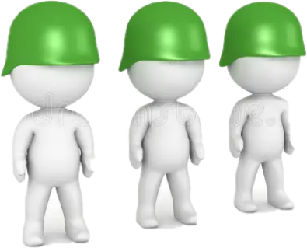
Заключение
Реабилитация участников ВОВ и СВО имеет общую гуманистическую цель — сохранить достоинство, самостоятельность и качество жизни человека. Однако содержание помощи различается.
Для участников ВОВ чаще требуется поддерживающая, социально-бытовая и геронтологическая помощь. Для участников СВО основное значение имеют интенсивное восстановительное лечение, протезирование, психологическая адаптация, профессиональная реабилитация и возвращение к активной жизни.
Эффективная система должна быть комплексной, длительной и индивидуальной, включать медицинскую, психологическую, социальную и профессиональную составляющие.

Slide 15
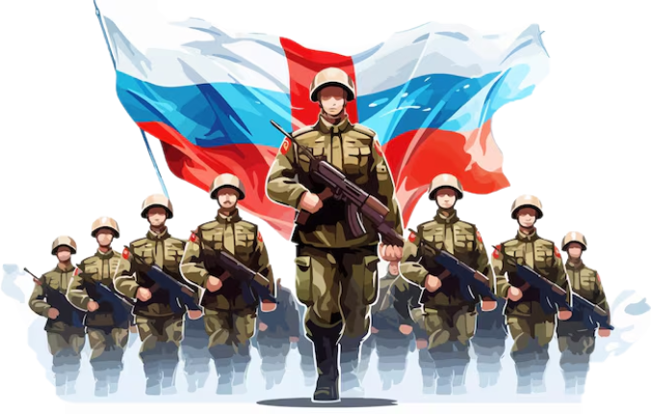
Берегите себя и своих близких! Спасибо за внимание!

